Slide 1
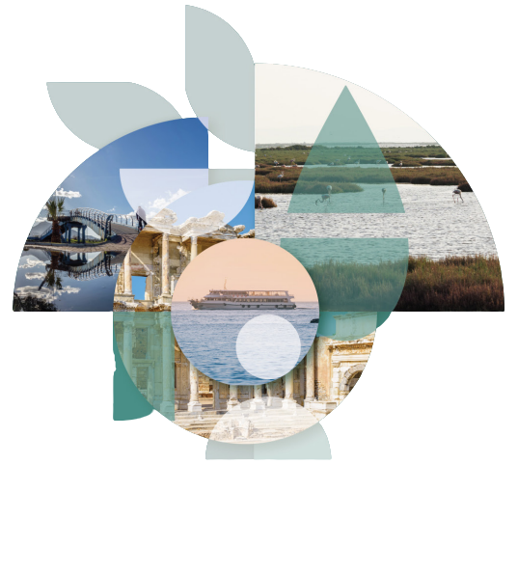

44. Olağan
Meclis Toplantısı
10 EKİM
2025 İZMİR
Su Yönetimi ve Kuraklıkla Mücadele Stratejileri Paneli

Slide 2

“SU: 21. YÜZYILIN EN STRATEJİK KAYNAĞI.”

Slide 3
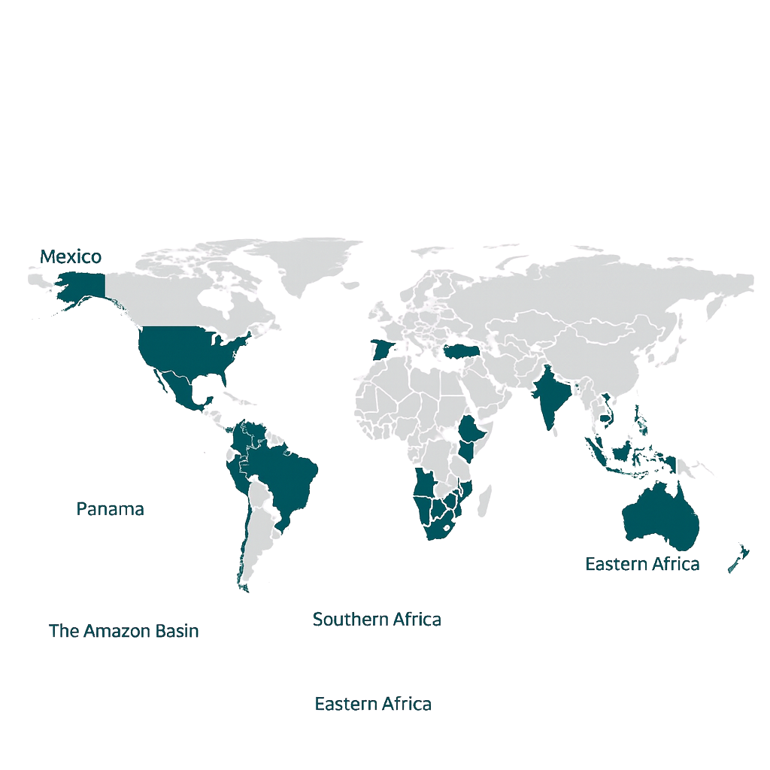
Akdeniz
Ülkeler: İspanya, Fas, Türkiye
Etkiler: İçme suyu kıtlığı, ürün kayıpları
Meksika
Ülkeler:ABD (Teksas)
Etkiler:İçme suyu kıtlığı, ABD ile su paylaşım anlaşmasının karşılanamaması
Güneydoğu Asya
Ülkeler: Vietnam, Malezya, Endonezya, Tayland
Etkiler: Tuzlu su istilası, içme suyu kıtlığı, düşük pirinç verimi
Panama
Ülkeler: Panama
Etkiler: Nakliye kısıtlamaları ve gecikmeler
Güney Afrika
Ülkeler: Angola, Botsvana, Malavi, Mozambik, Namibya, Güney Afrika, Zambiya, Zimbabve
Etkiler: İnsan kayıpları, yaygın açlık, içme suyu kıtlığı, elektrik kısıtlamaları
Doğu Afrika
Ülkeler: Somali, Etiyopya, Kenya
Etkiler: İnsan kayıpları, hayvan ölümleri, kıtlık, yerinden edilme
Amazon Havzası
Ülkeler: Brezilya, Kolombiya, Venezuela
Etkiler: Ulaşımın Aksaması, İçme Suyu Sıkıntısı, Sucul Yaban Hayatının Ölümü, Orman Yangınları
DÜNYA KURAKLIK NOKTALARI
(UNCCD. 2025. Drought Hotspots Around the World 2023-2025)

Slide 4
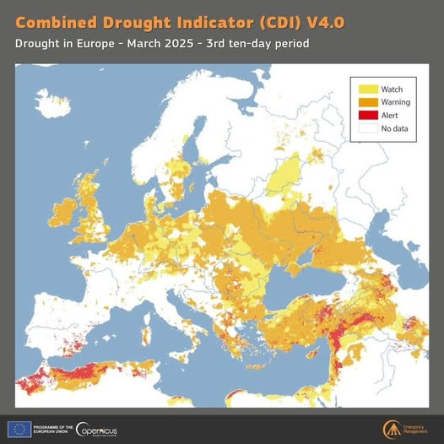
AVRUPA’ DA KURAKLIK
EYLÜL 2025
(2. ON GÜNLÜK DÖNEM)
İzlemede
Uyarıda
Alarmda
European and Global Drought Observatories

Slide 5
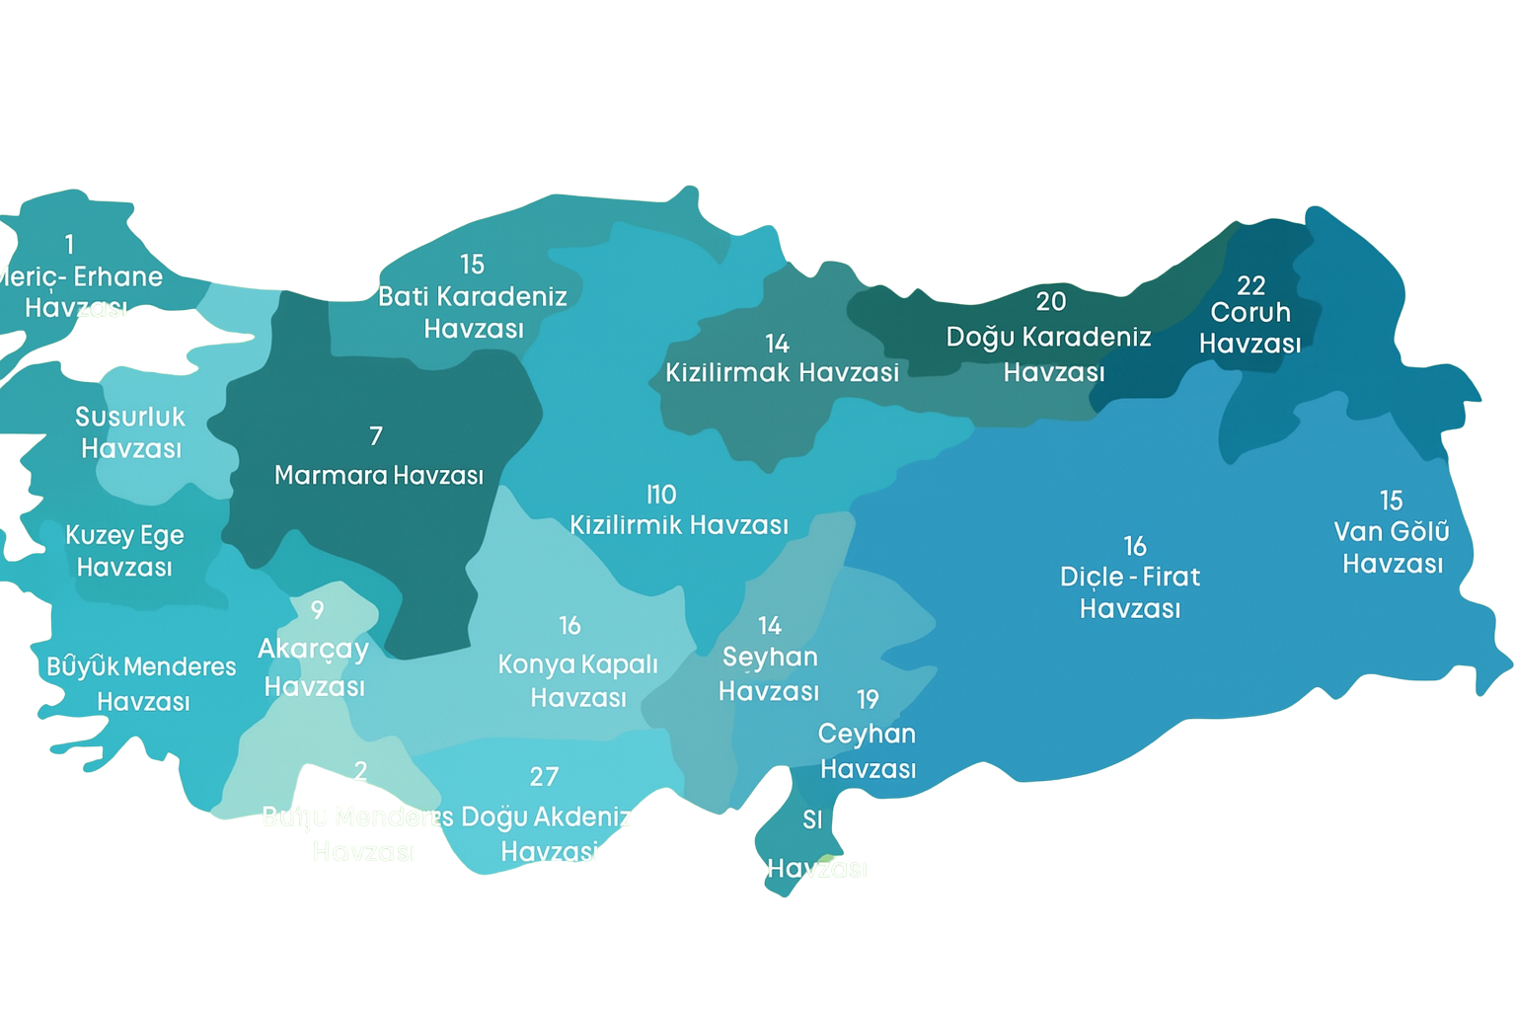

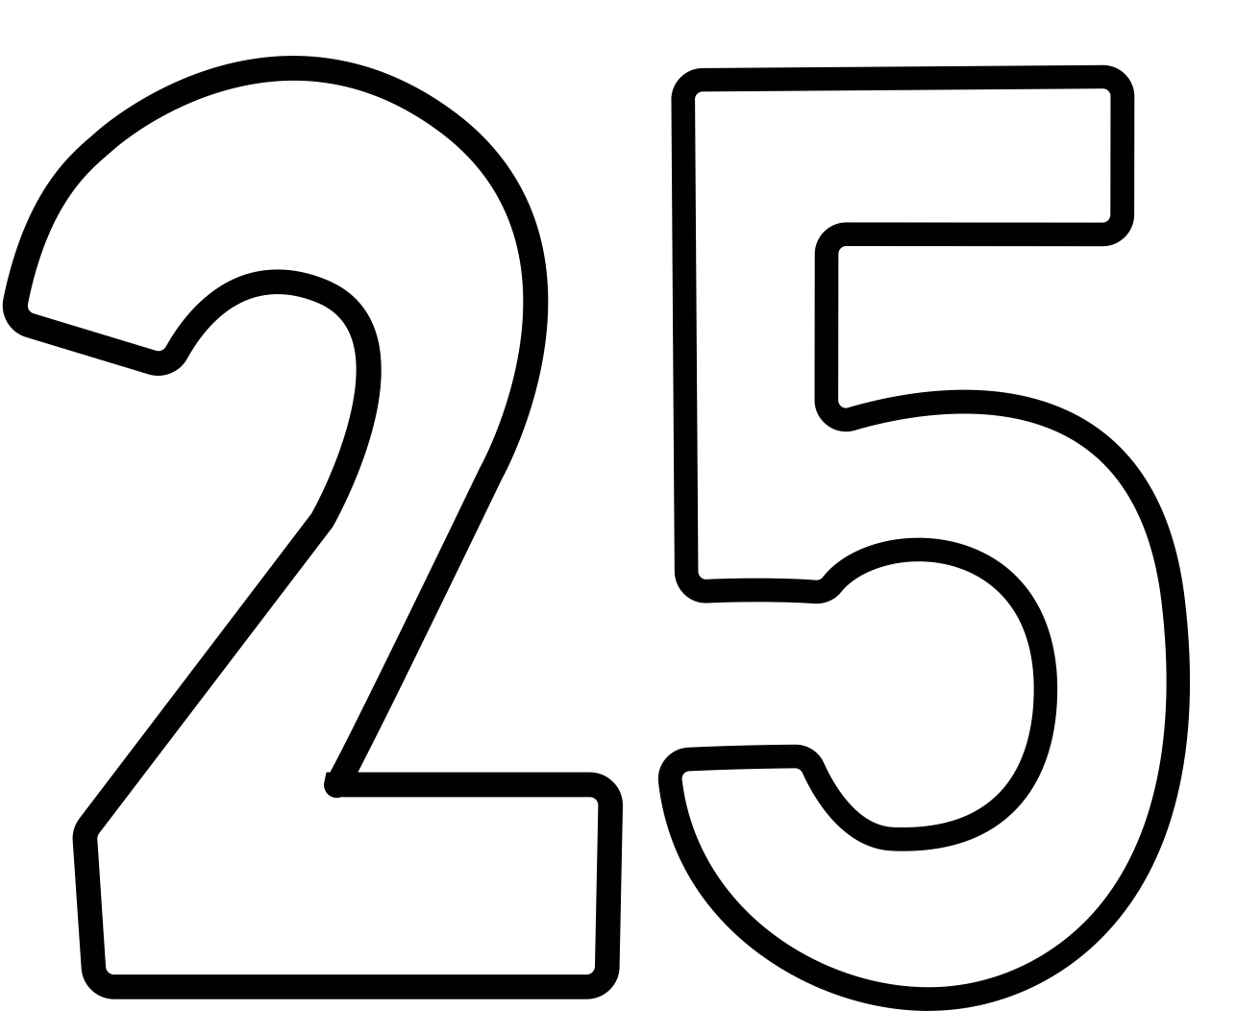
“Türkiye’nin su kaynakları, bu haritada gördüğümüz 25 ana havzada üretiliyor.
Bu havzalar, yağışların toplandığı ve tatlı su varlıklarının beslendiği temel coğrafi birimler.
Ancak her havza aynı miktarda su almıyor.
Doğu Karadeniz gibi bölgeler su açısından zenginken, Konya Kapalı Havzası ve Burdur Havzası ciddi su yetersizliği yaşıyor.
YILLIK ORTALAMA YAĞIŞ
Ülkemizin karaları üzerine düşen yağışla yıllık
ortalama 574 mm/450 milyar m3 su üretimi sağlanır
ANA
HAVZA
sutema.org | tema.org.tr
Notes:
“Türkiye’nin su kaynakları, bu haritada gördüğümüz 25 ana havzada üretiliyor.
Bu havzalar, yağışların toplandığı ve tatlı su varlıklarının beslendiği temel coğrafi birimler.
Ancak her havza aynı miktarda su almıyor.
Doğu Karadeniz gibi bölgeler su açısından zenginken, Konya Kapalı Havzası ve Burdur Havzası ciddi su yetersizliği yaşıyor.
Bugün düşen yıllık yağış miktarıyla yaklaşık 450 milyar m³ su üretiliyor ama bunun yalnızca 112 milyar m³’ü kullanılabilir durumda.
Ve kişi başına düşen su miktarı 1.339 m³ ile Türkiye artık ‘su stresi’ yaşayan ülkeler arasında.”

Slide 6

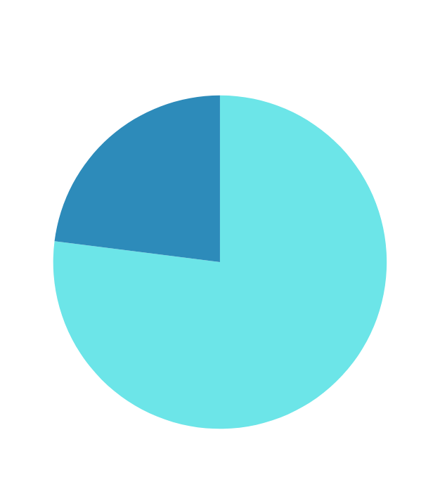

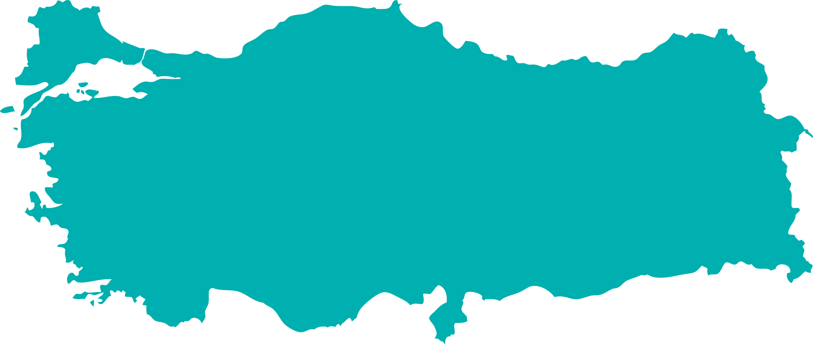
“Suyumuz Azalıyor: Kullanım ve Kişi Başına Düşen Su Gerçeği”
1652
1544
%23 İÇME KULLANMA SANAYİ
1346
%77
SULAMA
dsi.gov.tr
Notes:
Ülkemizde kişi başına düşen kullanılabilir yıllık su miktarı 2000 yılında 1 652 m3, 2009 yılında 1 544 m3, 2020 yılında ise 1 346 m3 olmuştur.
Türkiye, kişi başına kullanılabilir su potansiyeline bakıldığında, su baskısı yaşayan ülkeler arasında yer almaktadır.
Bu nedenle suyun tasarruflu ve optimum bir şekilde kullanılması önem arz etmekte ve depolamalı tesisler yapılması suretiyle su kaynakları potansiyelinin değerlendirilmesi gerekir.

Slide 7
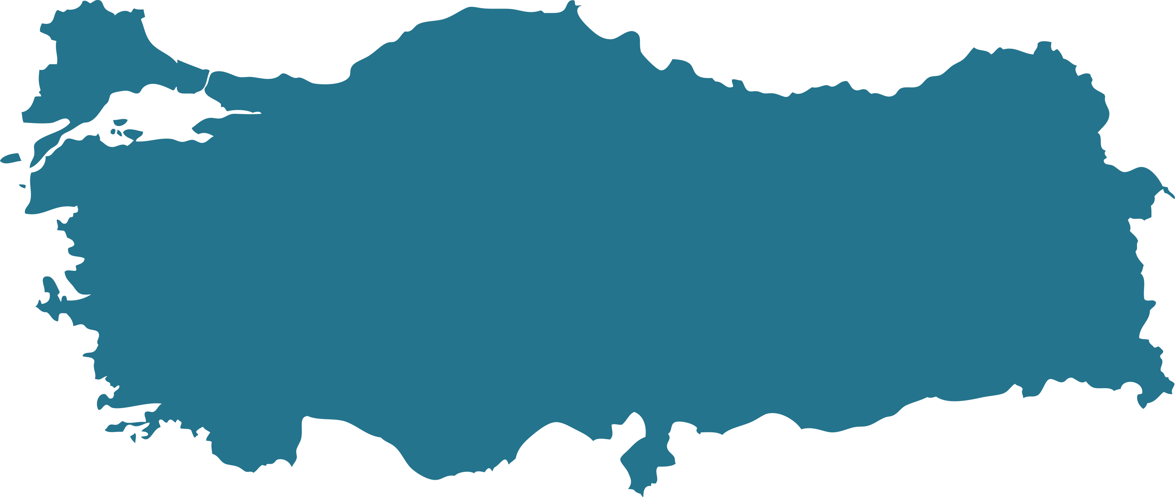
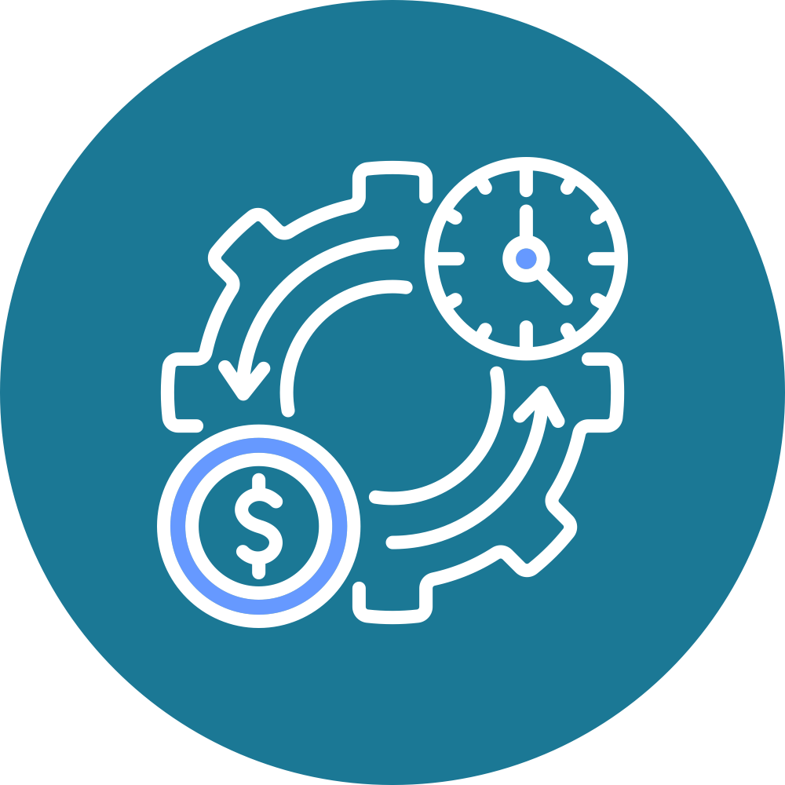

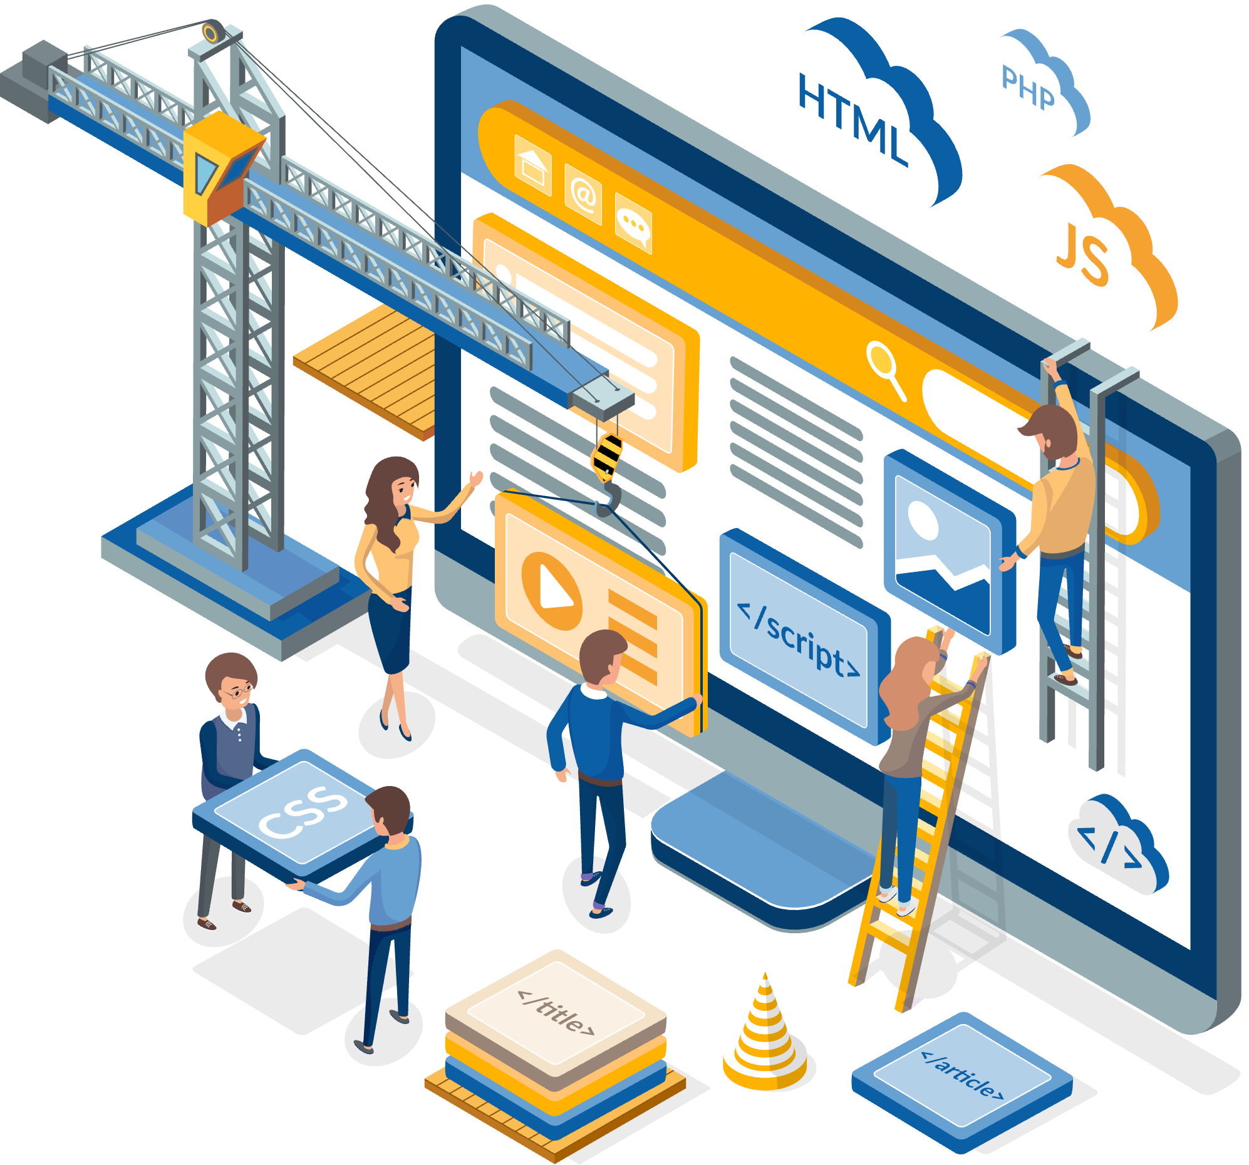

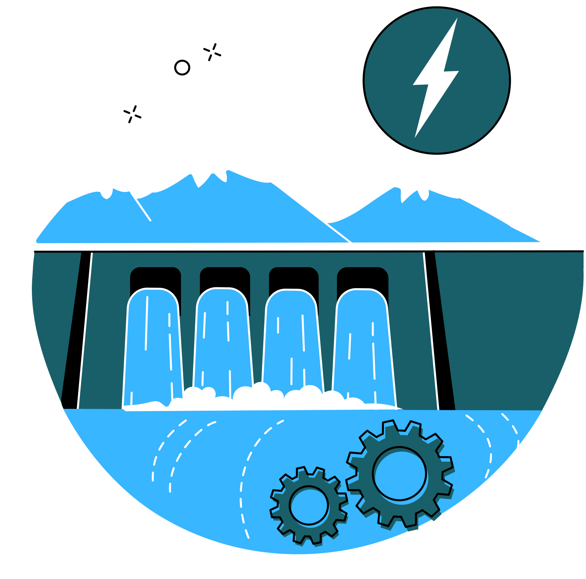

Türkiye'de Su Yönetiminin Evrimi
Planlı Kalkınma ve Büyük Projeler
Verimlilik & Mevzuat
6200 Sayılı Devlet Su İşleri (DSİ) Umum Müdürlüğü Kuruluş Kanunu
Güneydoğu Anadolu Projesi'nin (GAP) Başlaması
2872 Sayılı Çevre Kanunu, Su Kirliliği Kontrolü Yönetmeliği
Su Kayıpları Yönetmeliği, SUKAP, DMA/SCADA yayılımı
Su Yönetimi Genel Müdürlüğü'nün (SYGM) Kurulması
6360 Sayılı Kanun ile Büyükşehir Belediyeleri Su ve Kanalizasyon İdareleri (SKİ)
1923-1950
2000–2010
2020–2023
1950-1990
2010–2020
Modern Kurumların Doğuşu
Altyapı Yatırımları
Strateji & Politika
411 Sayılı "Sular Hakkında Kanun
Çubuk-1 Barajı'nın Hizmete Girmesi
DSİ baraj ve iletim projeleri
AB Su Çerçeve Direktifi (SÇD) Uyum Çalışmaları, Orman ve Su İşleri Bakanlığı'nın Kurulması (KHK/645)
Su Verimliliği Planı, ilk havza tahsis planları
dsi.gov.tr
suen.gov.tr
suyonetimi.gov.tr
Kibaroglu, A., & Baskan, A. C. (2020)

Slide 8
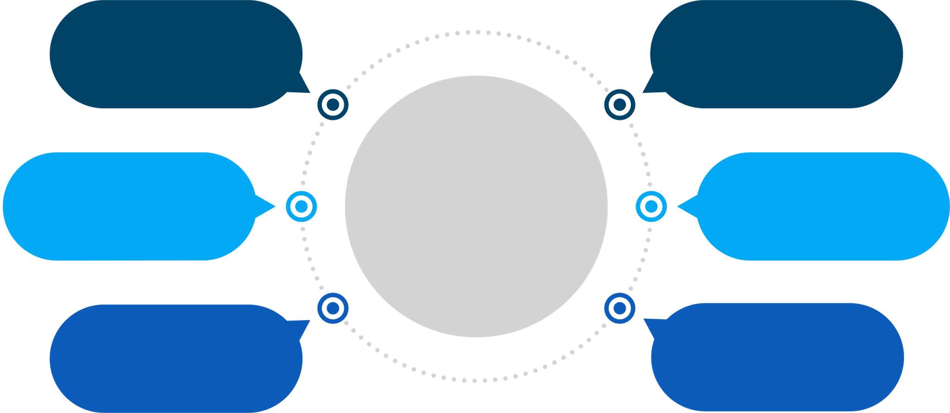
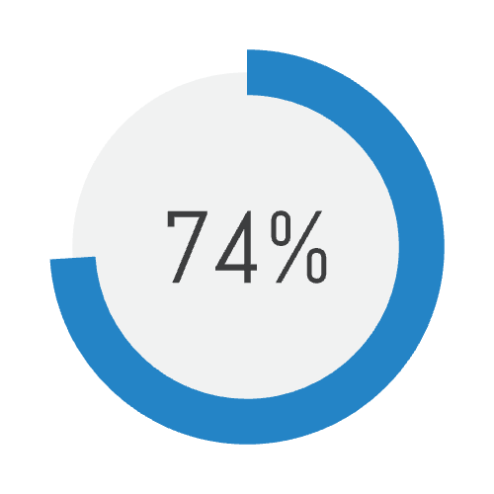
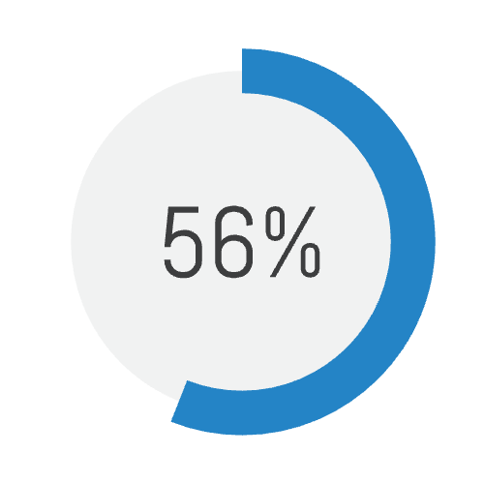

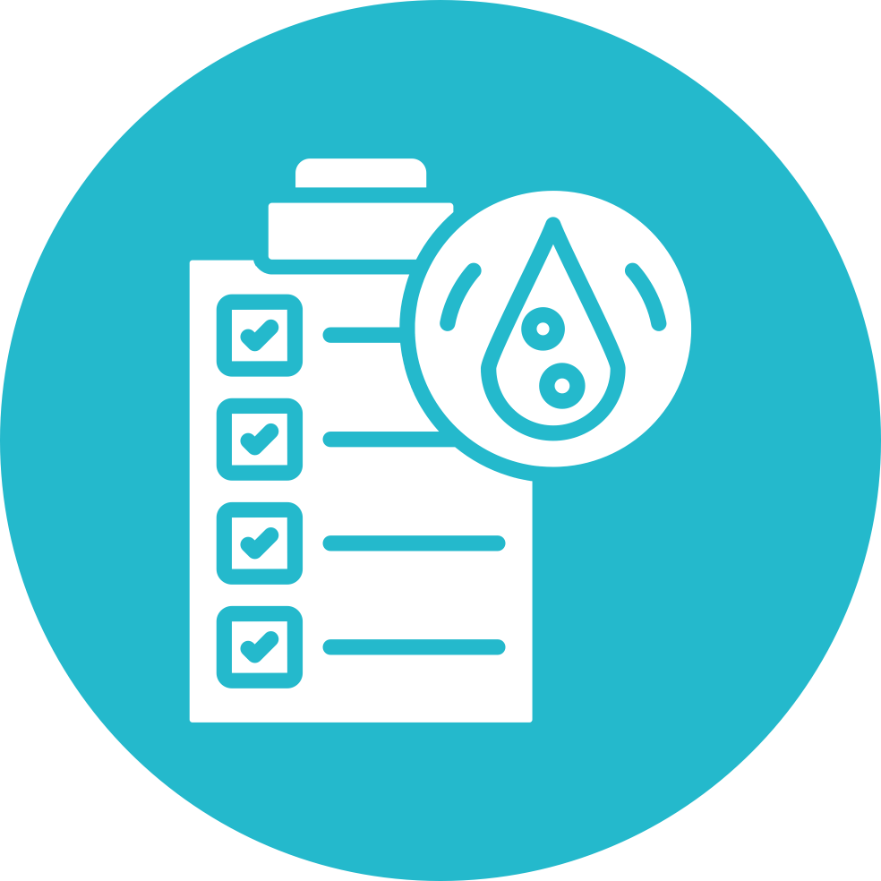
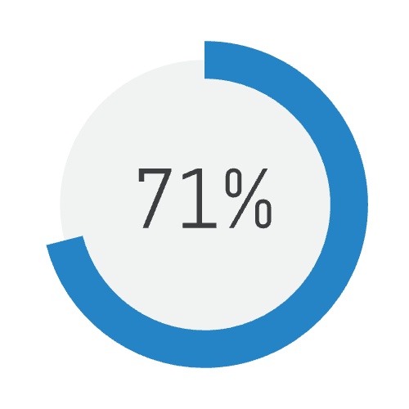

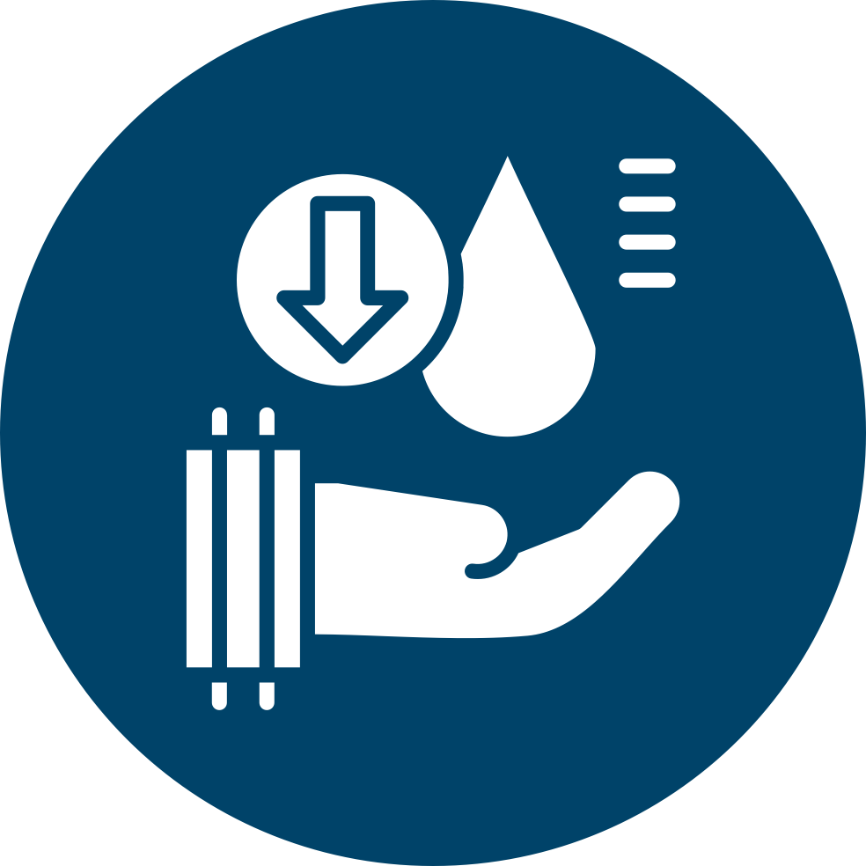
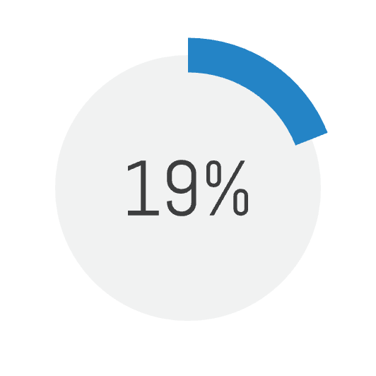


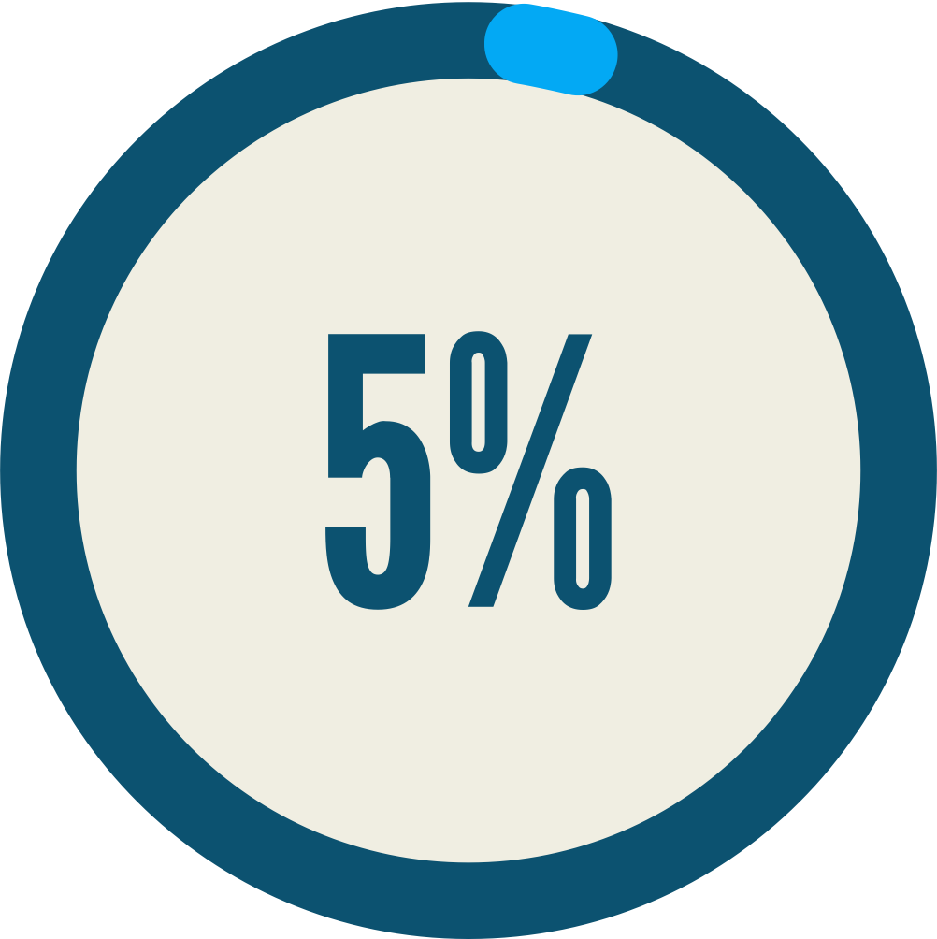
İÇME SUYU
SU KALİTESİ
Dünya nüfusunun %74’ü, güvenli şekilde yönetilen bir içme suyu hizmeti kullanmaktadır
Dünya genelinde izlenen su kütlelerinin %56’sı iyi çevresel su kalitesine sahiptir
GEZEGENIN SU KARNESI:
NEREDE DURUYORUZ?
HİJYEN
SU STRESİ
Dünya nüfusunun %71’i, evinde sabun ve su bulunan bir el yıkama tesisatına sahiptir
Dünya genelindeki yenilenebilir su kaynaklarının %19’u, çevresel akış gereksinimleri dikkate alındıktan sonra çekilmektedir
ATIK SU
EKOSİSTEMLER
Dünya genelindeki evsel atık suların %56’sı güvenli bir şekilde arıtılmaktadır
Dünya genelindeki su havzalarının %4’ü, yüzey sularının kapladığı alanda hızlı değişimler yaşamaktadır
(globalreporting.org)

Slide 9
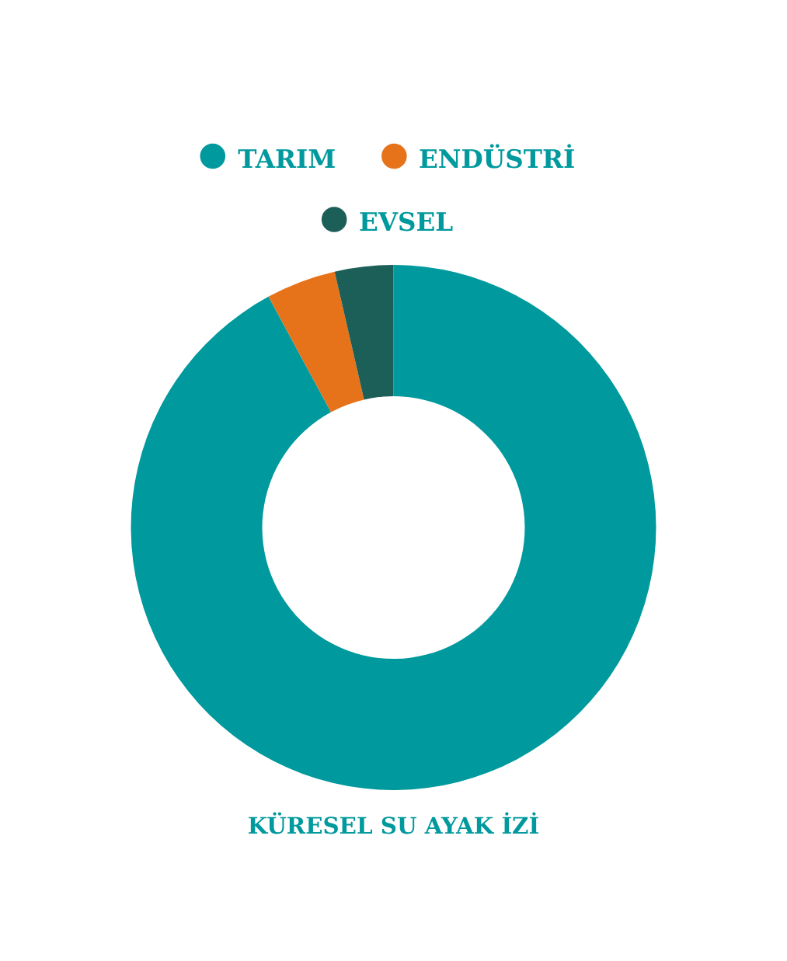


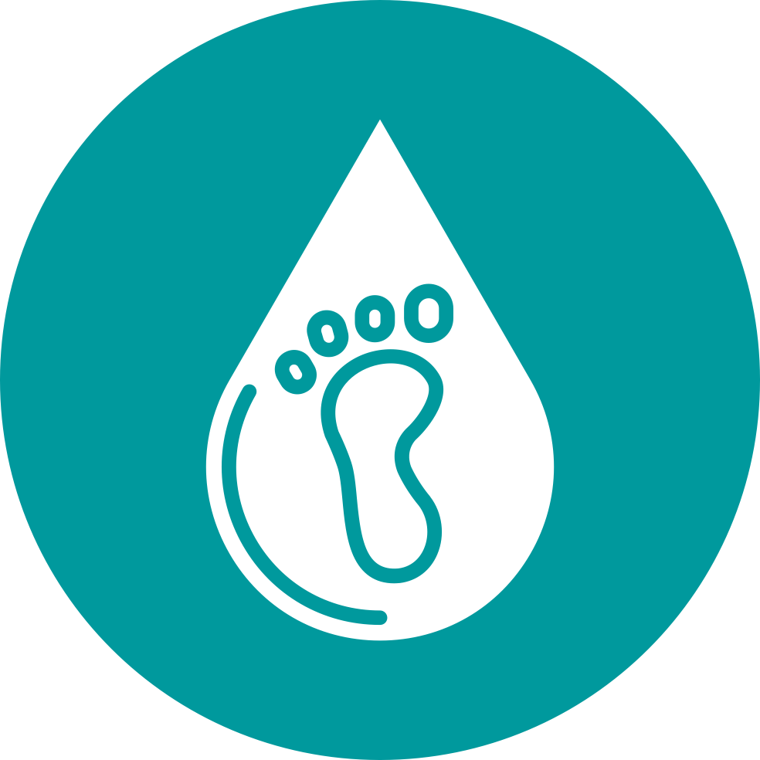
Gerçeklerle Yüzleşmek
  Küresel su çekiminin günümüzdeki 4 trilyon 500 milyar metreküp/yıl seviyesinden 2030 yılına kadar 6 trilyon 900 milyar metreküp/yıla çıkacağı tahmin ediliyor.
%4.3
%3.6
  Türkiye'de tüketimin su ayak izi 140,2 milyar metreküp/yıldır.
  Türkiye'de su ayak izinin yüzde 89 tarım, yüzde 6 sanayi ve yüzde 5 evsel olmak üzere sektörel dağılımda
%92.1
indyturk
Notes:
Küresel su ayak izinin yüzde 92,1 tarım, yüzde 4,3 sanayi ve yüzde 3,6 evsel olmak üzere sektörel dağılımda

Slide 10
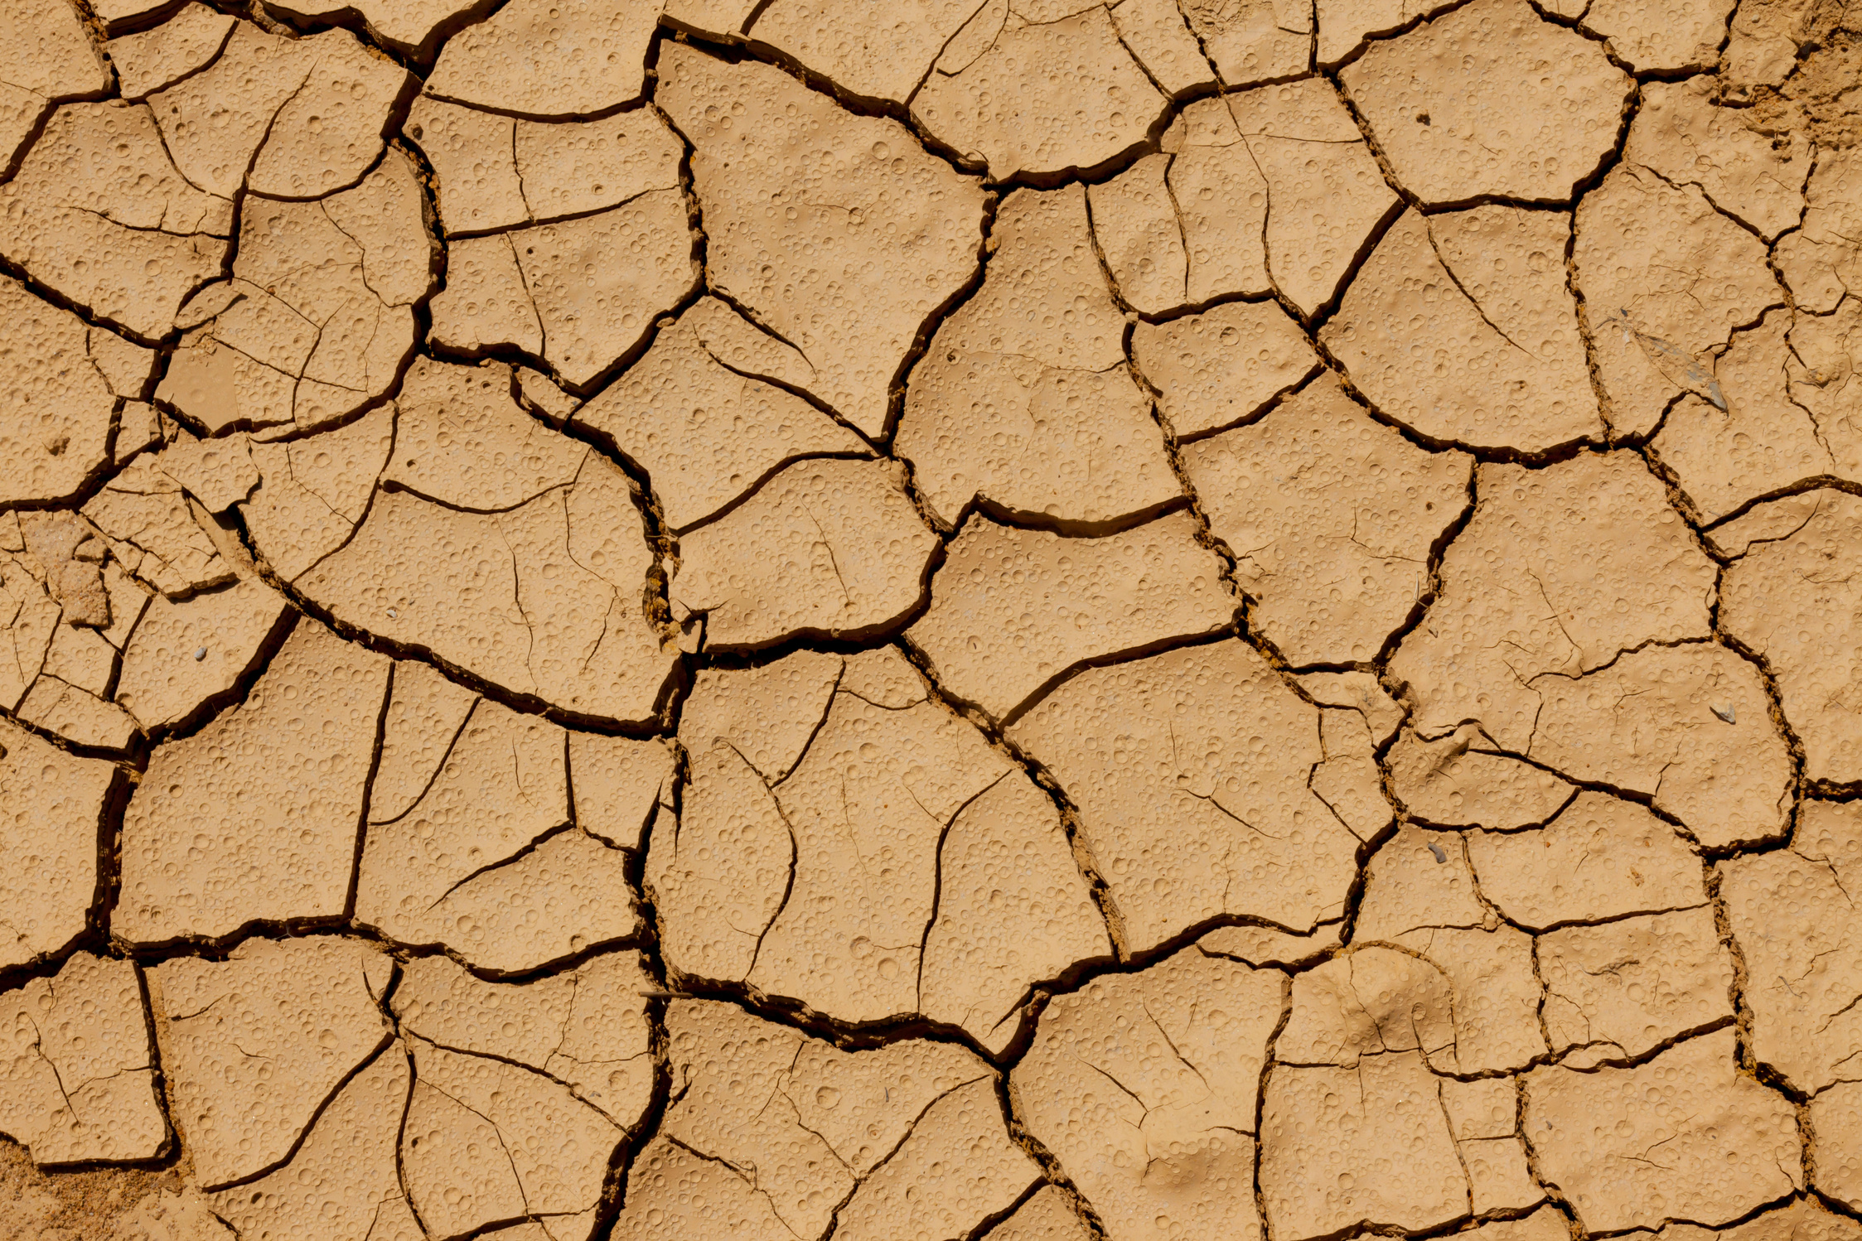





ORTAK MÜCADELE ALANIMIZ: KURAKLIK GERÇEĞİ VE YÖNETİMİ
ULUSAL PROJELER
• HAVZA BAZLI SEKTÖREL TAHSİS PLANLARI
(GEDİZ, B. MENDERES, K. EGE)
•SUKAP ALTYAPI DESTEK PROGRAMI
•DMA / SCADA / KAYIP-KAÇAK İYİLEŞTİRME
ARITILMIŞ
SUYUN YENIDEN KULLANIMI
YAĞMUR SUYU YÖNETİMİ
KAYNAK YÖNETİMİ
ULUSLARARASI PROJELER / POLİTİKALAR
•AB SU ÇERÇEVE DİREKTİFİ (WFD)
•EDO/CDI KURAKLIK GÖZLEM ALTYAPISI
DÜNYA BANKASI İKLİM DAYANIKLILIĞI PROGRAMLARI
SU TALEP YÖNETİMİ
HAVZA-ŞEHİR SENKRONİZASYONU
worldbank.org

Slide 11

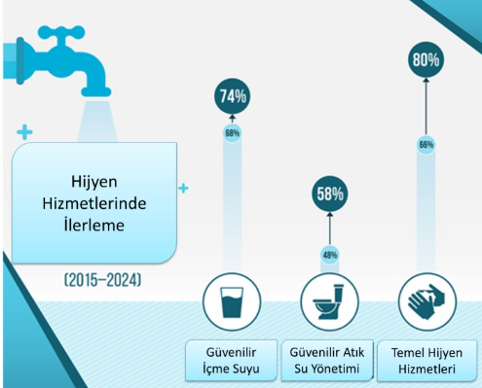



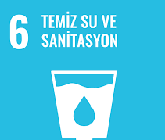
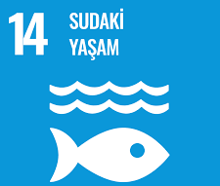




HAZIRLIKLI OLMALIYIZ
PREPARE (HAZIR OLMA)
Sağlık krizlerine ve acil durumlara etkili bir şekilde hazırlanmak, bu krizleri önlemek ve yanıt vermek için dayanıklı şehirler inşa edilmesi
PEOPLE (İNSANLAR)
PLACE (YER/MEKAN)
PARTICIPATION (KATILIM)
Toplumun tüm bireylerinin – özellikle kırılgan ve dezavantajlı grupların – ihtiyaçlarına duyarlı, kapsayıcı politikaların oluşturulması
Fiziksel çevrenin (altyapı, konut, ulaşım, yeşil alanlar) sağlığı destekleyecek biçimde düzenlenmesi
Yurttaşların karar alma süreçlerine aktif olarak katılımının sağlanması.
Sağlıklı şehirlerin halkla birlikte inşa edilmesi
PROSPERITY (REFAH)
PEACE (BARIŞ)
PLANET (GEZEGEN)
Ekonomik, sosyal ve çevresel refahın adil biçimde dağıtılması.
Yoksulluk, işsizlik ve eşitsizlikle mücadele
Toplumsal uyum, güven, adalet ve insan haklarına saygı.
Şiddetin ve ayrımcılığın önlenmesi
Sürdürülebilir kalkınma ve iklim değişikliğiyle mücadele kapsamında çevresel sağlığın korunması
sdg6data.org/en

Slide 12


TEŞEKKÜRLER

